Slide 1
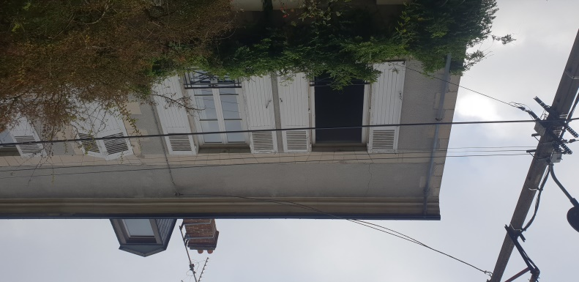
IMR ORLEANS II
ETUDE DES SIGNAUX FAIBLES
Le mardi 10 Novembre 2020
18 Rue de Bellebat
Slide en mode Réponse

Slide 2
1°- Reconnaissance de la zone,du secteur et du chantier

Slide 3
Situation du « CHANTIER » 18 rue de Bellebat, 45000 ORLEANS

Slide 4
Localisation parcelle cadastrale du 18 rue de Bellebat, 45000 ORLEANS

Slide 5
Situation du « CHANTIER » 18 rue de Bellebat, 45000 ORLEANS

Slide 6
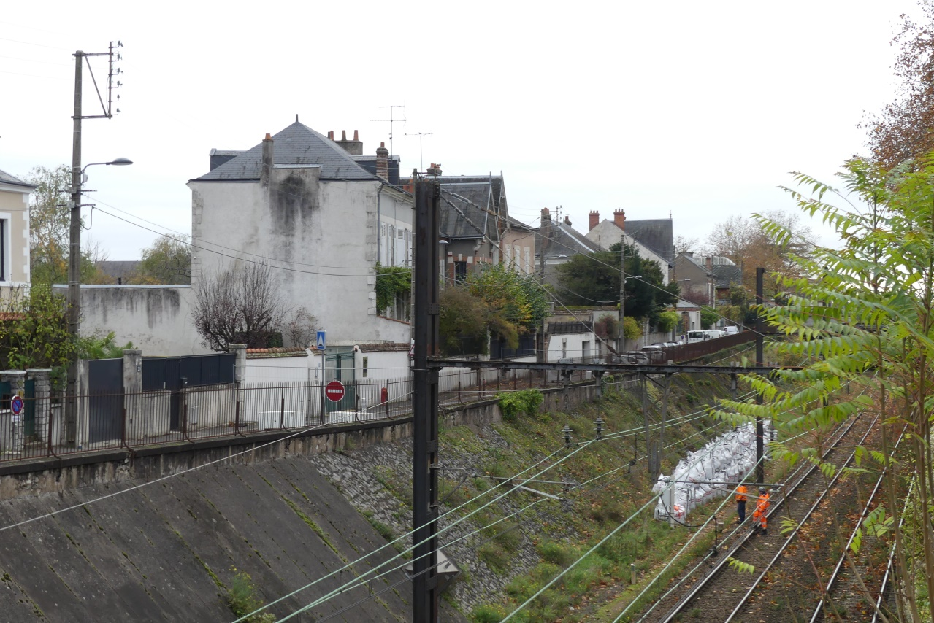
Trémie avec perré des voies ferrées

Slide 7
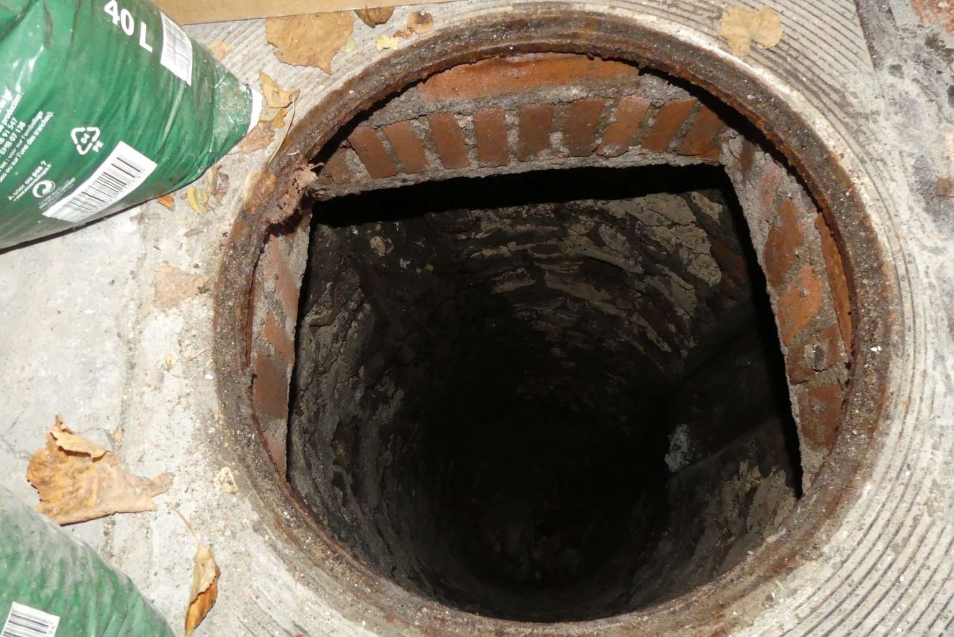
Découverte d’un puit d’aération de galerie.
L’historique des carrières ou cavités en général dans cette zone du 45, révélé sur GEORISQUES, peut être une hypothèse plausible pour l’origine des dommages sur ce bâtiment.

Slide 8
CONCLUSION 1
ZONE
historicité du Loiret et de ses aléas locaux- consulter BDD GEORISQUES
SECTEUR
Urbain dense avec proximité voies ferrées et fleuve
CHANTIER
Quartier pavillonnaire, ancien non vétuste R+1 + comble + sous-sol, habitant 2 personnes, fissurations visibles, Proximité voierie, maison mitoyenne, transformateur électrique en limite de propriété, alim. Gaz?

Slide 9
2°- DESCRIPTION STRUCTURALE

Slide 10
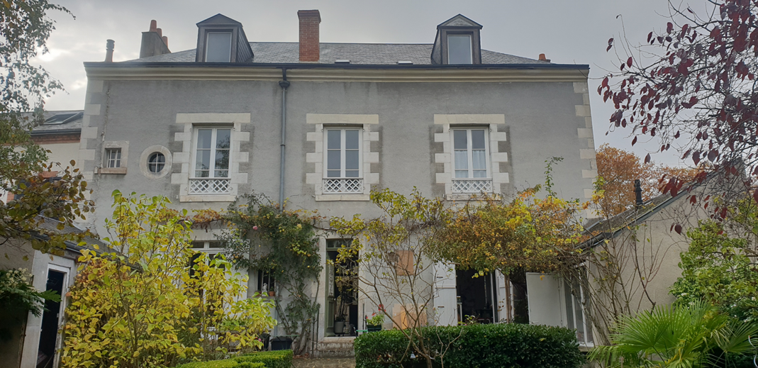

Slide 11
CONCLUSION 2
Système porteur
-Maçonnerie ancienne en pierres naturelles, chainée H et V
-4 murs porteurs périphériques
(avec toiture 4 pentes)
-murs de refends (1 ou 2)
-sens de portée du plancher
Pignon Nord-mur mitoyen Sud
-assise: sous bassement sur voute en cave

Slide 12
3°- LECTURE DES DOMMAGES

Slide 13
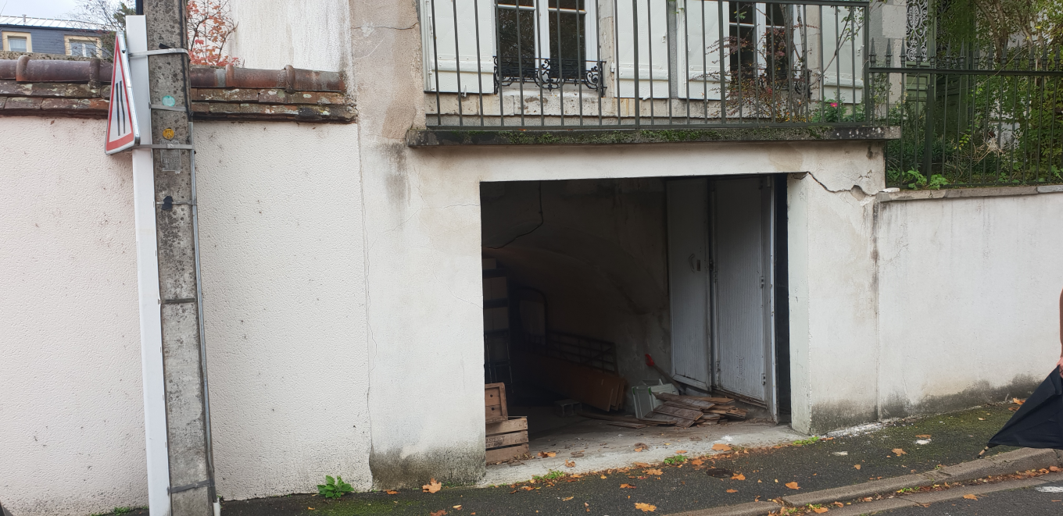
Rupture de la maçonnerie du jambage Sud avec un faciès de rupture subhorizontal présentant une sortie de plan avec soufflure de matériau sur la chaussée.

Slide 14
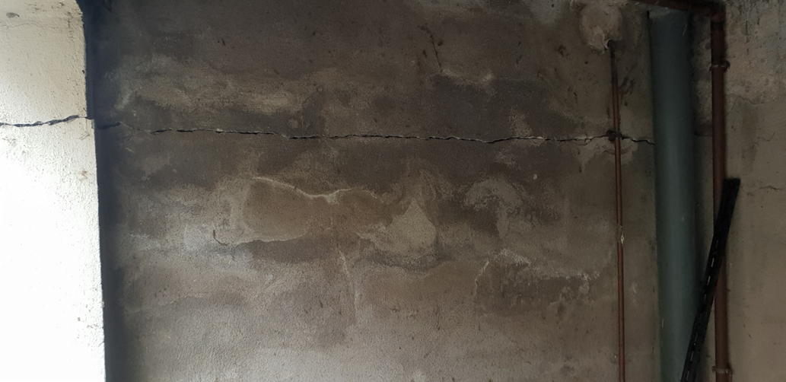
Fissure traversante (lézarde) Horizontale dans mur porteur en maçonnerie et caractéristique d’une perte de son assise
Préconclusion: mouvement de sol
Rupture du jambage Nord avec une sortie de plan et soufflure de matériau en pied.
Préconclusion: observation du sens du mouvement , partie basse vers l’intérieur

Slide 15
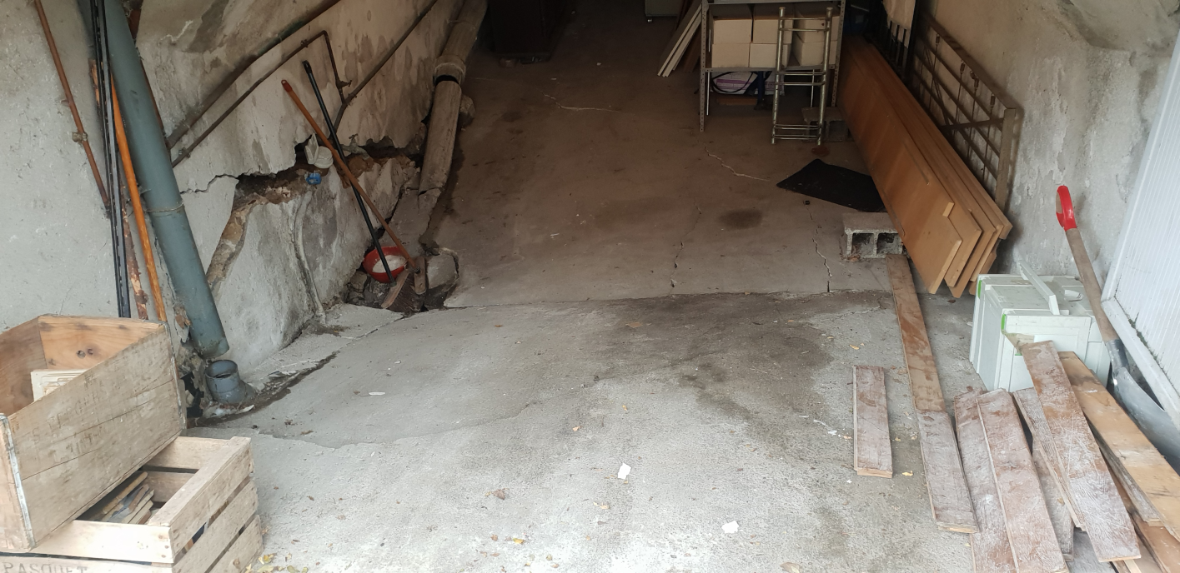
Importante fissure traversante (lézarde) avec un faciès de bielle de compression et sortie de plan dans mur porteur en maçonnerie
Préconclusion: mouvement de sol vertical
Signature en forme ovale sur la chape béton d’un Tassement Différentiel important du sol. La même amplitude de ce mouvement de sol est aussi observable dans cette même zone dessous le transformateur électrique situé à l’extérieur.
Préconclusion: mouvement de sol vertical dont les limites sont à déterminer d’urgence.

Slide 16
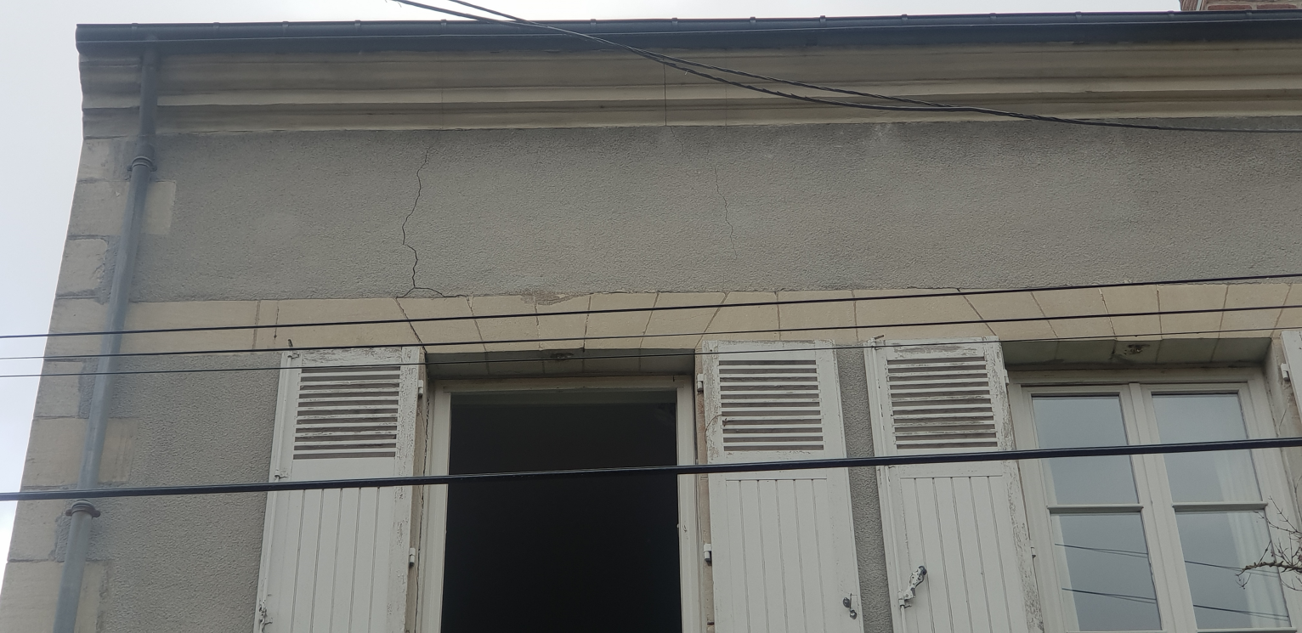
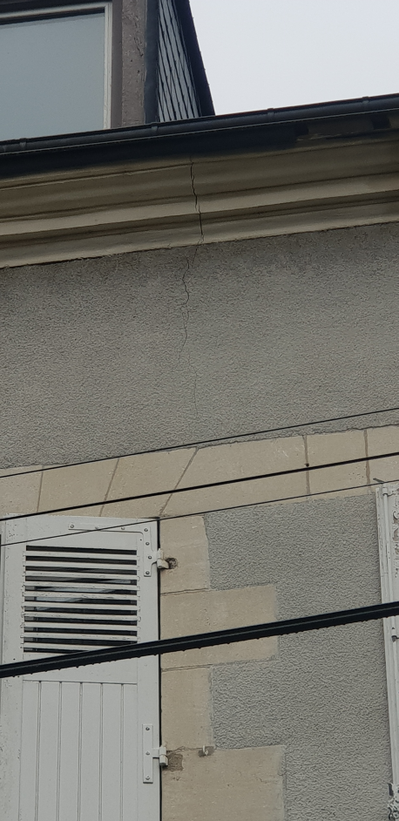
Fissurations traversantes subverticales dans mur porteur en façade Alpha partant et dues à la rupture de la ceinture supérieure.

Slide 17

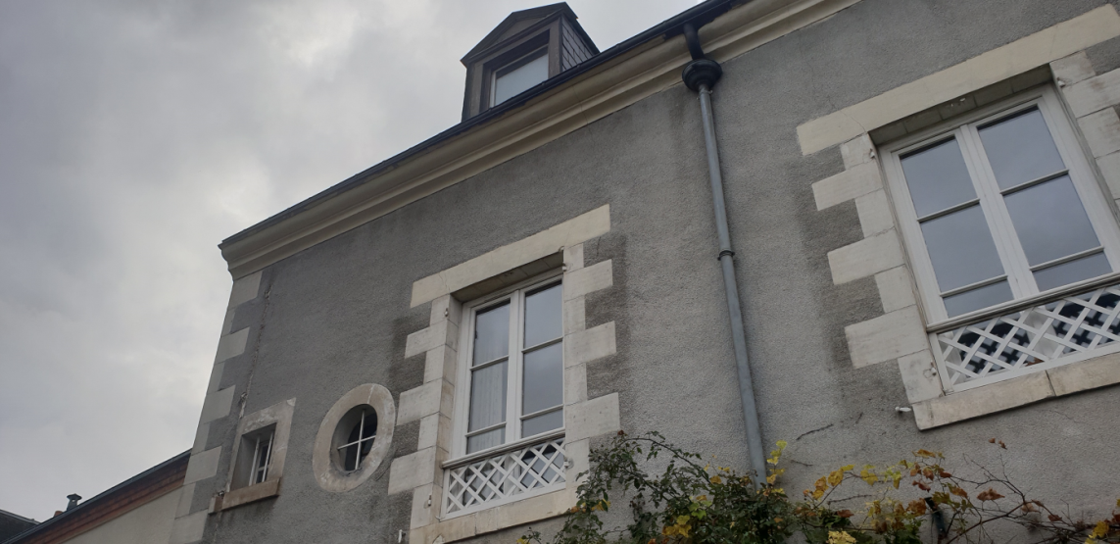
Fissuration traversante verticales de tout le chainage vertical d’angle Sud-Est (sans de sortie de plan apparente).

Slide 18
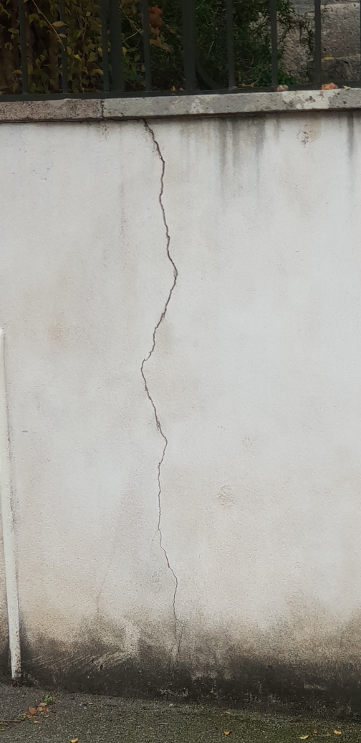
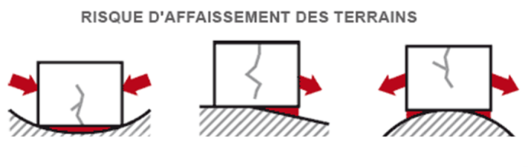
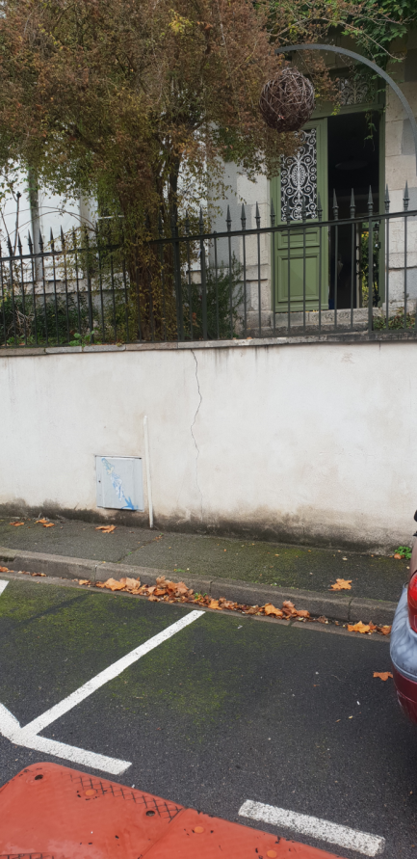
Fissuration traversante Subverticale partant de la ceinture supérieure jusqu’au sol. Ce faciès de rupture est caractéristique d’un tassement différentiel * latéral; vers la zone du garage.
* Voir pictogrammes ci-dessus

Slide 19
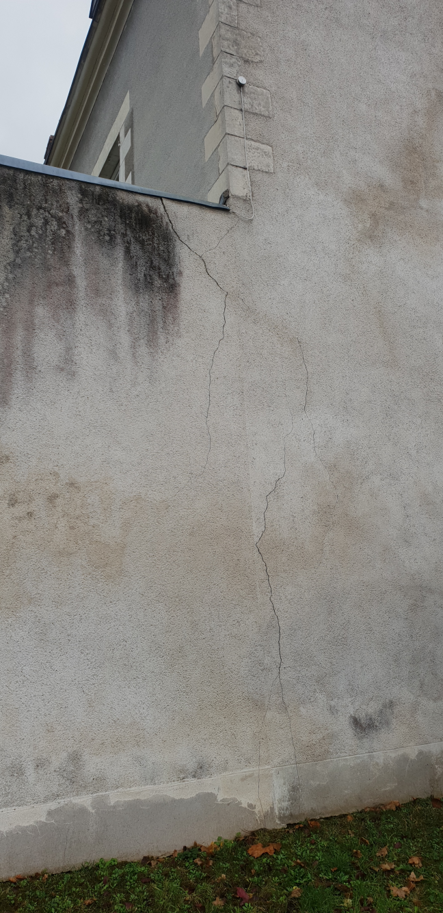
Observation sur façade Bravo (Nord) des fissurations subverticales et continues

Slide 20
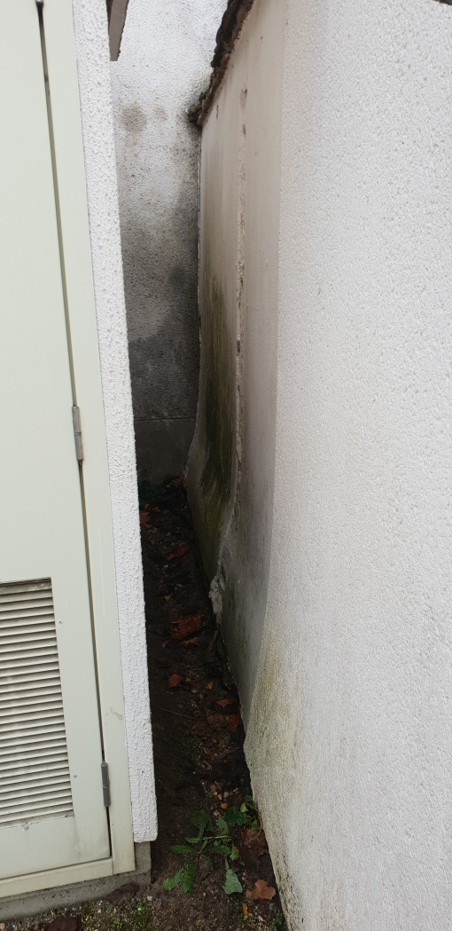
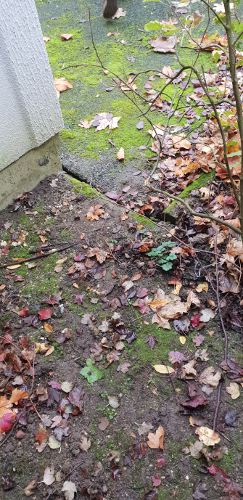
Observation du basculement du transformateur de plusieurs CM
Extrait rapport du CEREMA du 13 Nov. 2020

Slide 21
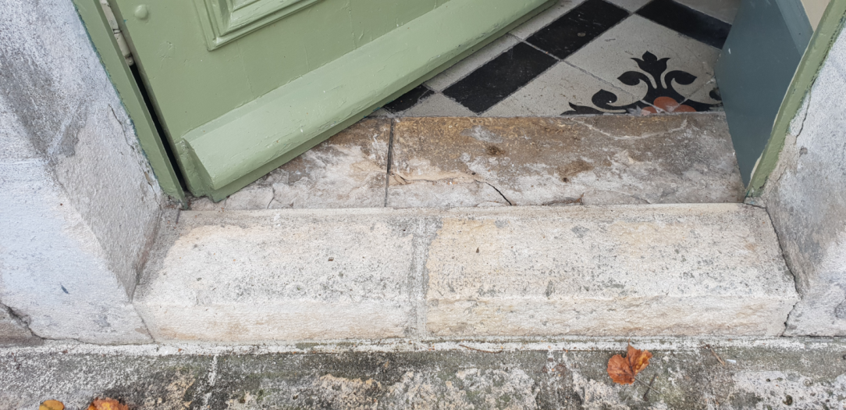
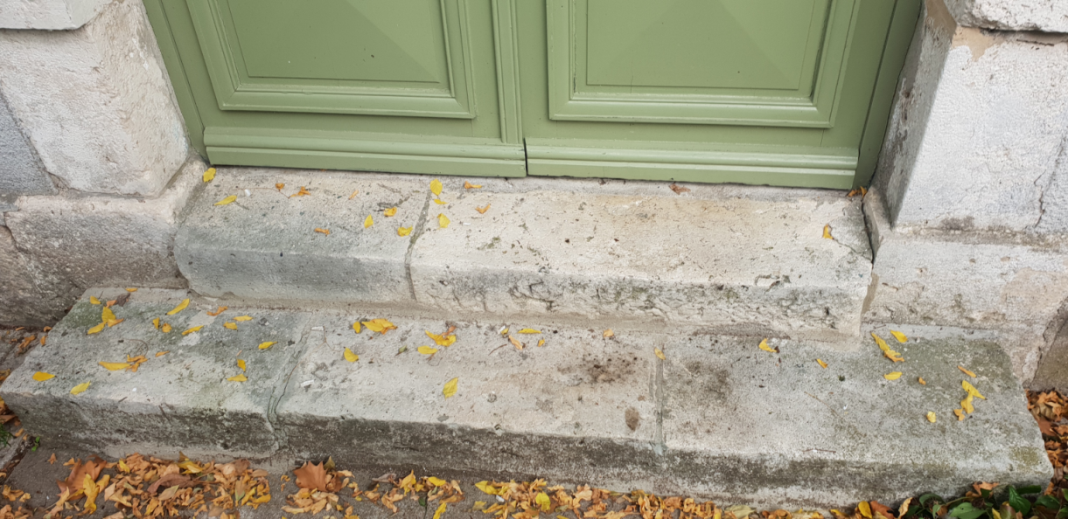
façade Charlie
façade Alpha
Les mouvements verticaux des linteaux et des seuils via les jambages se traduisent par un dysfonctionnement des ouvrants.
Nota: La mise en compression des maçonnerie peut être aussi observée par la rupture des surfaces vitrées et la projection des matériaux de maçonnerie (à plusieurs dizaines de centimètres)

Slide 22
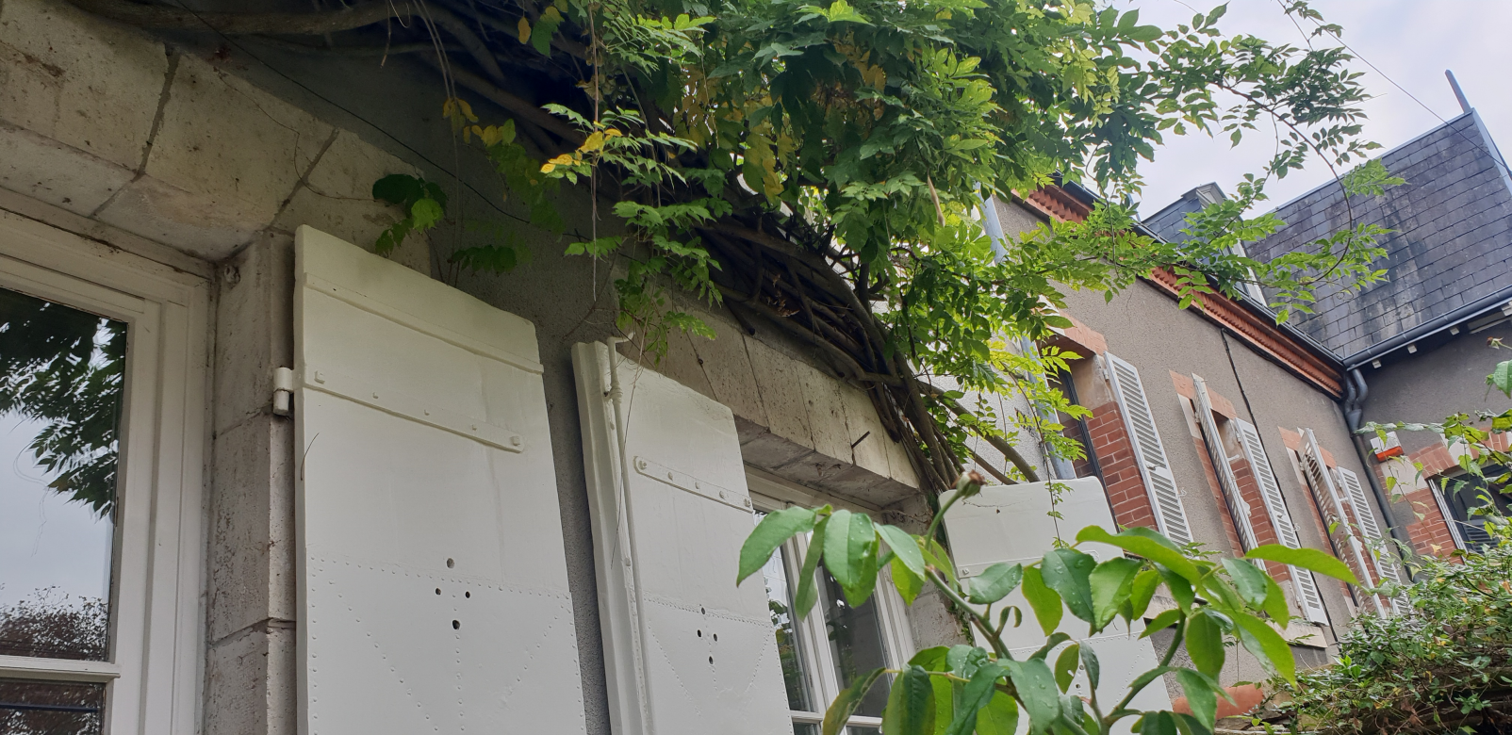
Fissuration horizontale au-dessus des linteaux conséquente au mouvement vertical du sol

Slide 23
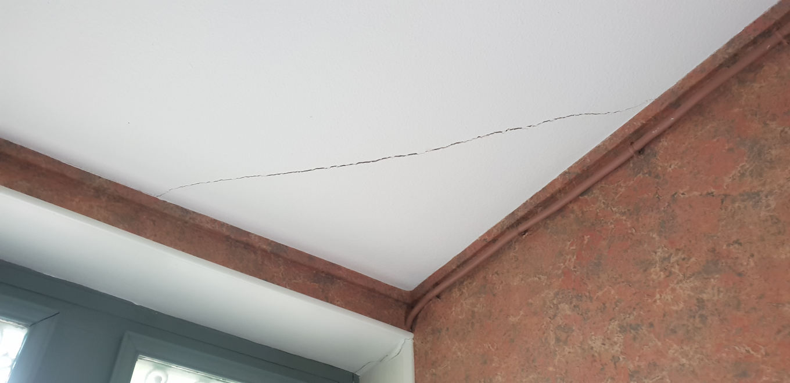
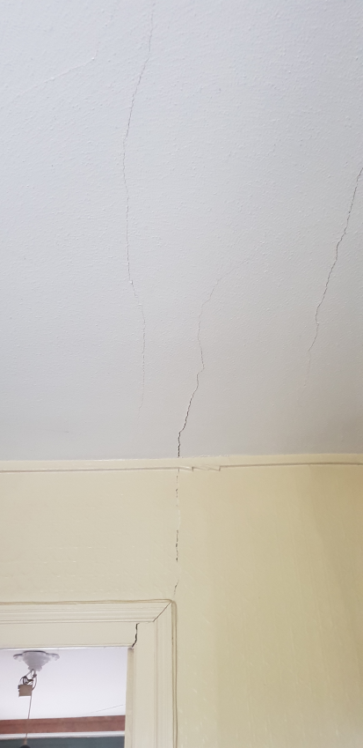
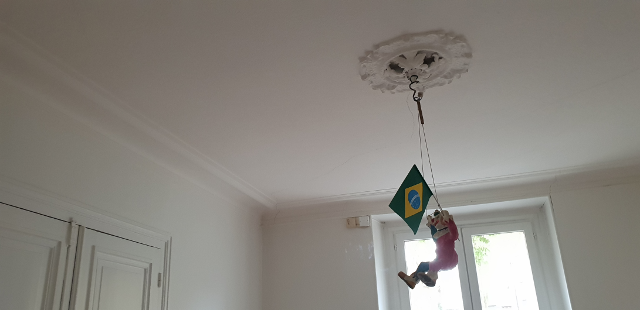
Refend
11° observations Intérieures RDC

Slide 24
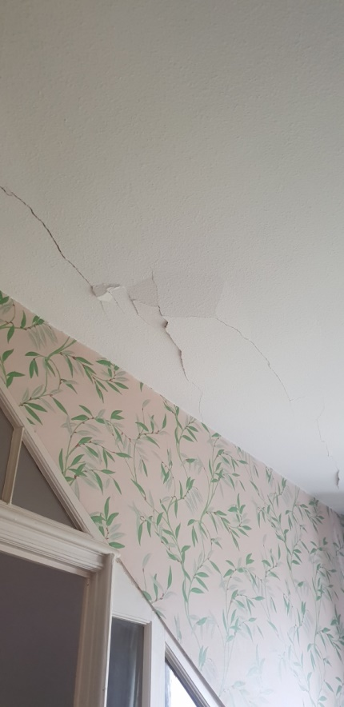
Fissurations généralisées des sous-faces des planchers présentant des soufflages de matériaux (contraintes horizontales de traction et de compression dans ces éléments)

Slide 25
CONCLUSION 3
LECTURE DES DOMMAGES
l’état de fissuration parait généralisé à l’ensemble des éléments structuraux H et V du bâtiment et cela dans les 4 directions
l’origine géographique des dommages semble localisée au sol du garage
la rupture du toit d’une cavité semble probable et son impact sur le sol doit être déterminé rapidement
Cette cinétique des dommages est évolutive.

Slide 26
4° & 5°
DEFINITION DES IM
SUIVI POST EVENEMENT

Slide 27
CR au COS
Au constat d’un IMR obligé la présence d’un élu (a le pouvoir des arrêtés)
Mouvement d’affaissement lent caractérisé nécessitant l’évacuation de l’habitant
Reconnaissance batimentaire des mitoyens et au-delà
Bien définir la zone de sécurité en fonction des enjeux (voirie, voies ferrés et autre)
Coupure des fluides (de l’habitation au moins)
Prescription de mesures éventuelles de confortement

Slide 28

VIGILANCES
1° à l’égard du SDIS le CT doit garder la maitrise de ses actions au sein du SDIS
2° à l’égard du Maire voir « Arrêt no 262199 du 27 juin 2005 Conseil d’Etat «Ville d’Orleans» extrait dans Le Moniteur: https://www.lemoniteur.fr/article/champ-d-application-de-la-procedure-d-arrete-de-peril.595414
Consultation pour pédagogie du rapport n°1 du CEREMA:
PCD 443 - ORLEANS - FBG BOURGOGNE - PROPRIETE DUMAS - VF.pdf
SUITE DE L’EVENEMENT à S1 et S2
Réunions successives en Préfecture
Expertises géologiques et batimentaires par les experts BRGM, CEREMA, Assurances, DDT, SNCF,..
Toujours en cours de monitoring à S3

